Slide 1



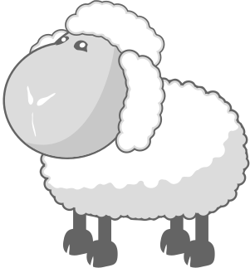
Kelompok 2
DREAM
SHEEP
MULTIMEDIA

Slide 2

ANGGOTA
ARVILANTI DEVANI (22104410075)
NUR CINDY INTAN FANDERELLA (22104410098)
HANIK HATUL HALIMAH (22104410101)
WASI’ATUL JANNAH (22104410121)
Kelompok 2 - Multimedia

Slide 3
LATAR BELAKANG
Dalam dunia digital saat ini, animasi web telah menjadi salah satu cara yang efektif untuk menyampaikan cerita dan pesan secara visual yang menarik. Proyek animasi p5.js ini terinspirasi dari proses transformasi. Domba yang awalnya kotor melambangkan potensi yang belum tergali dan keadaan awal dari sebuah proses. Kebun yang menjadi latar belakang mewakili lingkungan yang mendukung untuk perubahan pada domba.
Animasi ini dirancang untuk menggambarkan perjalanan domba yang berjalan secara bergantian di kebun. Saat melewati pagar, domba tersebut mengalami transformasi menjadi lebih bersih, yang melambangkan proses pembersihan. Pagar dalam animasi ini bukan hanya sebagai pembatas fisik, tetapi juga sebagai simbol batasan yang, ketika dilewati, membawa perubahan positif.
Kelompok 2 - Multimedia
Hal 1

Slide 4
LATAR BELAKANG
Tujuan dari animasi ini adalah untuk memberikan visualisasi yang menghibur sekaligus inspiratif tentang pentingnya perubahan. Dengan menggunakan p5.js, sebuah library JavaScript yang memudahkan pembuatan konten grafis interaktif, animasi ini diharapkan dapat diakses oleh banyak orang melalui web dan menjadi sumber inspirasi bagi mereka yang menyaksikannya.
Animasi ini juga bertujuan untuk menunjukkan kemampuan teknis dalam menggunakan p5.js, serta kreativitas dalam merancang dan mengimplementasikan konsep yang unik. Dengan demikian, proyek ini tidak hanya menjadi sarana ekspresi artistik tetapi juga sebagai contoh aplikasi praktis dari pemrograman visual dalam web design.
Kelompok 2 - Multimedia
Hal 2

Slide 5
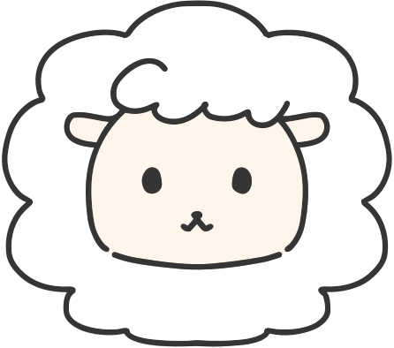
RUMUSAN MASALAH
Bagaimana cara menggambarkan proses transformasi domba yang awalnya kotor menjadi bersih melalui animasi?
Apa saja tantangan teknis dalam mengimplementasikan animasi perubahan kebersihan domba menggunakan p5.js?
Apa metode terbaik untuk menciptakan interaksi pengguna dengan animasi domba yang berjalan di kebun?
Bagaimana animasi ini dapat memberikan pengalaman yang mendidik dan menghibur bagi penonton?
Kelompok 2 - Multimedia
Hal 3

Slide 6
TUJUAN
Menciptakan animasi p5.js yang menggambarkan perjalanan domba yang bertransformasi saat melewati pagar di kebun.
Mengatasi tantangan teknis dalam animasi untuk menampilkan perubahan yang realistis dan menarik.
Mengintegrasikan elemen interaktif dalam animasi yang memungkinkan pengguna untuk terlibat dengan konten.
Menyediakan konten yang tidak hanya menghibur tetapi juga memberikan nilai edukatif tentang perubahan positif.
Kelompok 2 - Multimedia
Hal 4

Slide 7

PRODUKSI
Proses pembuatan animasi menggunakan library JavaScript berbasis web atau yang biasa dikenal dengan nama p5.js. p5.js sendiri merupakan kumpulan fungsi dan objek yang ditulis dalam bahasa pemrograman JavaScript. p5.js juga dikenal dengan kemudahannya alam membuat grafik, animasi, dan interaksi pengguna. Selain itu p5.js adalah proyek open source yang berarti siapa saja dapat menggunakannya, memodifikasi, dan menyebarkannya secara gratis.
Kelompok 2 - Multimedia
Hal 5

Slide 8
ALUR ANIMASI
Animasi berlatar belakang sebuah peternakan domba. Sekumpulan domba-domba dengan bulu yang kotor tersebut akan berjalan melewati 2 pagar secara satu persatu. Pada pagar pertama, bulu domba yang awalnya kotor akan berubah menjadi penuh busa sabun. Kemudian, setelah melewati pagar kedua, bulu yang penuh busa sabun tersebut akan hilang dan menunjukkan bahwa bulu domba telah bersih. Kesimpulan dari alur animasi tersebut akan merubah domba dengan bulu yang kotor menjadi bersih kembali.
Kelompok 2 - Multimedia
Hal 6

Slide 9
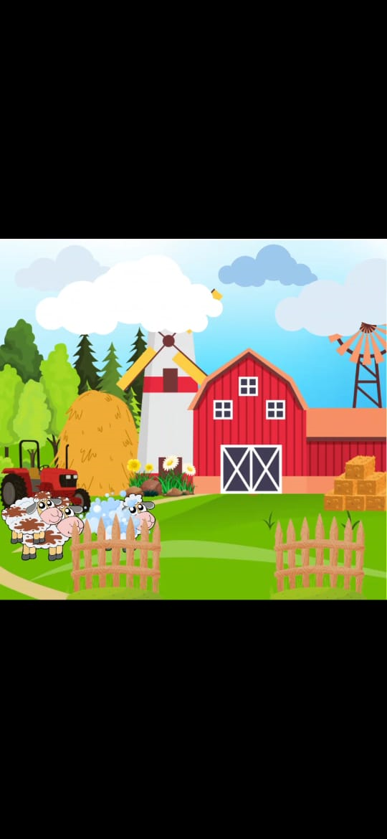
ALUR ANIMASI
Adegan 1
Sekumpulan domba dengan bulu yang kotor berjalan satu persatu melewati pagar pertama.
Kelompok 2 - Multimedia
Hal 7

Slide 10
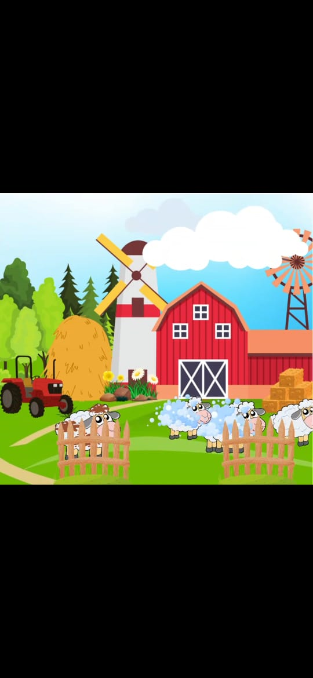
ALUR ANIMASI
Adegan 2
Setelah melewati pagar pertama, bulu domba yang awalnya kotor menjadi penuh busa sabun.
Kelompok 2 - Multimedia
Hal 8

Slide 11
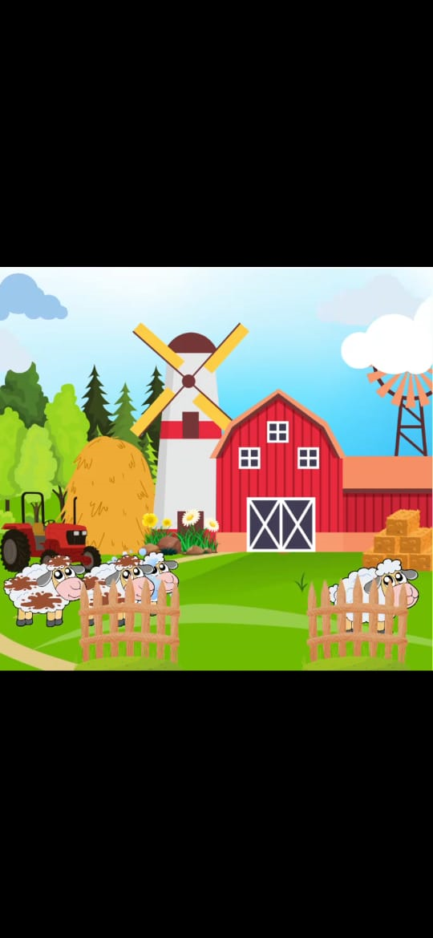
ALUR ANIMASI
Adegan 3
Kemudian domba-domba itu berjalan lagi menuju pagar kedua. Setelah melewati pagar kedua tersebut, bulu domba menjadi bersih.
Kelompok 2 - Multimedia
Hal 9

Slide 12

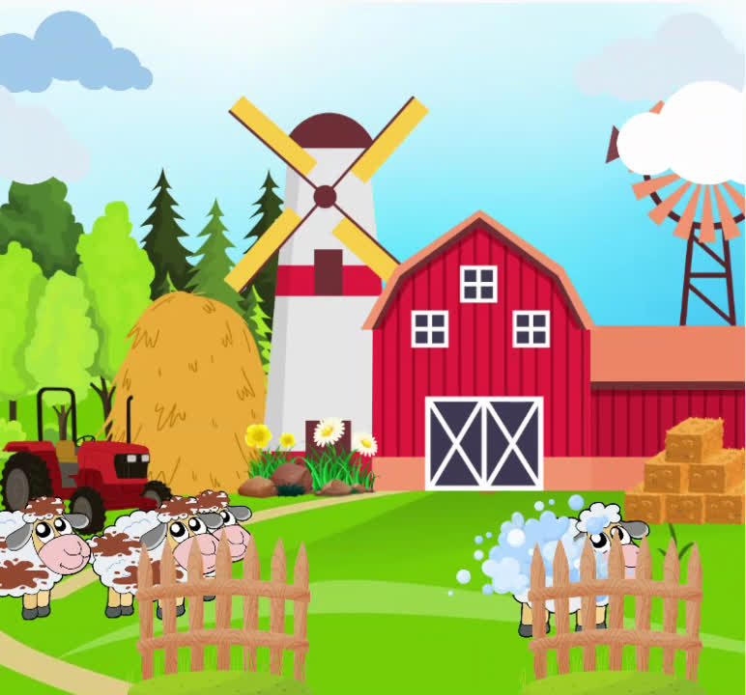
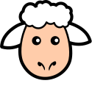
HASIL AKHIR
Kelompok 2 - Multimedia
Hal 10

Slide 13

HASIL AKHIR
GitHub
https://github.com/hanikhh/Dream-Sheep
Kelompok 2 - Multimedia
Hal 11

Slide 14
KESIMPULAN
Dalam laporan ini, telah dibahas tentang pembuatan animasi domba menggunakan p5.js. Proses pembuatan animasi melibatkan beberapa komponen yaitu HTML, Library JavaScript p5.js, ‘Plugin’ p5.js, JavaScript, dan CSS untuk membuat efek visual yang menarik. Dalam animasi domba ini, domba dapat bertransformasi dari yang awalnya domba tersebut kotor, lalu berbusa, dan menjadi bersih. Proses pembuatan animasi ini menunjukkan bagaimana p5.js dapat digunakan untuk menciptakan animasi yang menarik. Dengan demikian, pembuatan animasi domba menggunakan p5.js merupakan contoh yang bagus tentang bagaimana teknologi dapat digunakan untuk karya seni digital yang kreatif dan menarik.
Kelompok 2 - Multimedia
Hal 12

Slide 15

Terima Kasih
Kelompok 2

